Slide 1

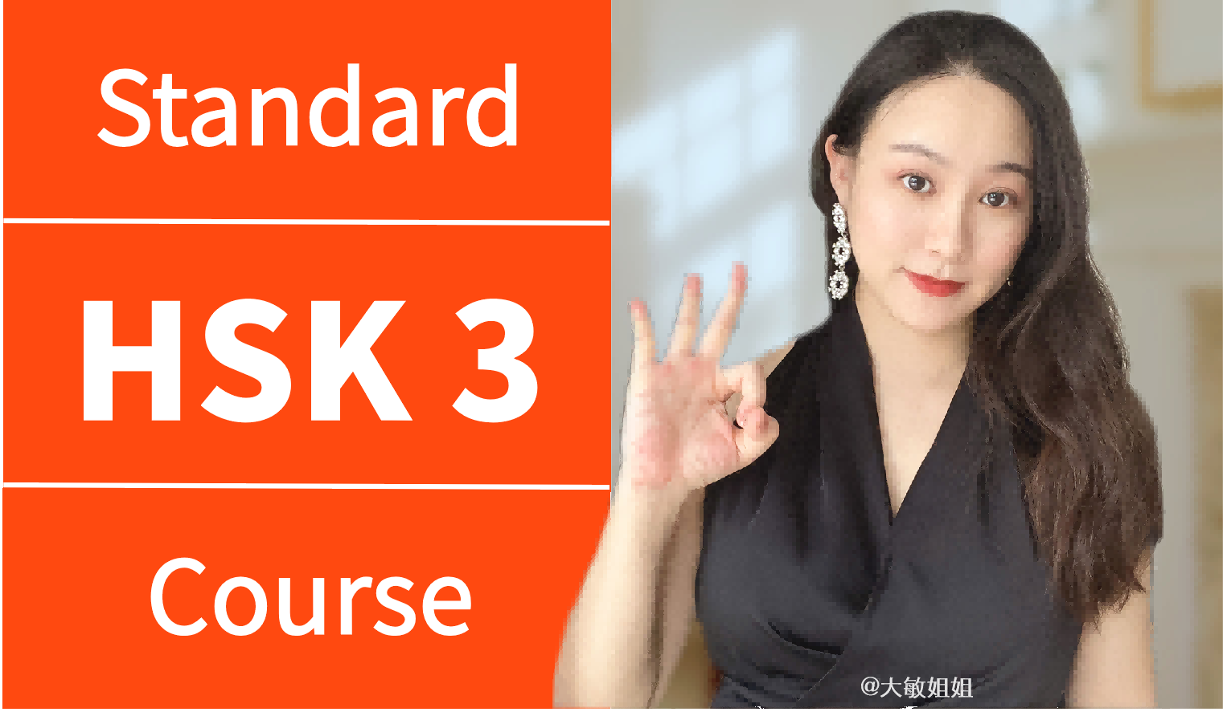


感谢选择大敏姐姐原创高品质HSK系列课件!
@大敏姐姐
dmgqs01
本课件和教学视频版权归大敏姐姐所有，未经授权进行搬运、洗稿、二次销售，都属于侵权。违者必究！

Slide 2
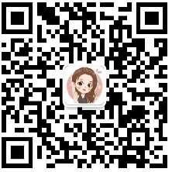
使用须知👇
本PPT需使用WPS软件，支持内容（图文/GIF/音频/动画）的编辑、修改。
本PPT必须全屏播放才有动画和音效，手机打开和非全屏播放无效果。
本PPT包含：教学内容和目标、课堂中老师涉及的英语句子、学生教学内容。
动画修改方式：当前内容上，鼠标右键进行素材替换。请勿删除！否则无动效！
如有问题欢迎来大敏姐姐直播间连麦咨询，直播时间会提前在朋友圈发布：
dmgqs01
本课件和教学视频版权归大敏姐姐所有，未经授权进行搬运、洗稿、二次销售，都属于侵权。违者必究！

Slide 3

教学内容和目标
学生能够了解并掌握
重点词语
“借、还、双、口、电子邮件”的词义和用法
（1）“把”字句表示命令与请求
语言点
（2）名词“左右”表示概数
学生能够：
汉字
根据已学生词猜测出3个旧字新词“字典、运动会、开会”的意思
（1）用“把”字句表示命令与请求
功能
（2）用“左右”表示概数

Slide 4



Standard Course
HSK 3
Lesson 11

Slide 5
《HSK标准教程3--第十一课》
HSK Standard Course 3 Lesson 11
dì shí yī kè Bié wàng le bǎ kōng tiáo guān le
第11课 别忘了把空调关了
Lesson 11
Don’t forget to turn off the air conditioner

Slide 6

复习
Review
gè zi
lì shǐ
shù xué
个子
历史
数学
ǎi
tǐ yù
zì xíng chē
矮
体育
自行车

Slide 7
复习
Review
fāng biàn
qí
jiù
方便
骑
旧
huàn
dì fāng
zhōng jiè
换
地方
中介

Slide 8
复习
Review
zhǔ yào
huán jìng
fù jìn
主要
环境
附近

Slide 9



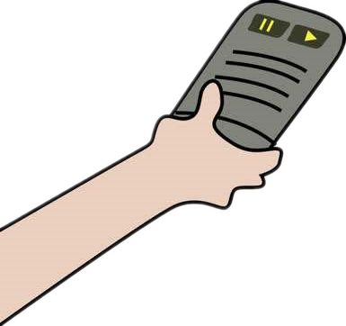
复习--回答问题
你在这个地方住多久了？
你喜欢这儿吗？
Review Answer Questions

Slide 10
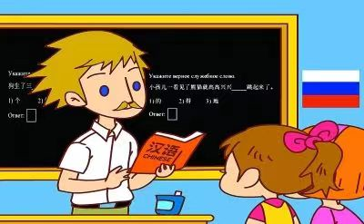
复习--回答问题
Review Answer Questions
我们每课的新词多不多？
有几个？

Slide 11
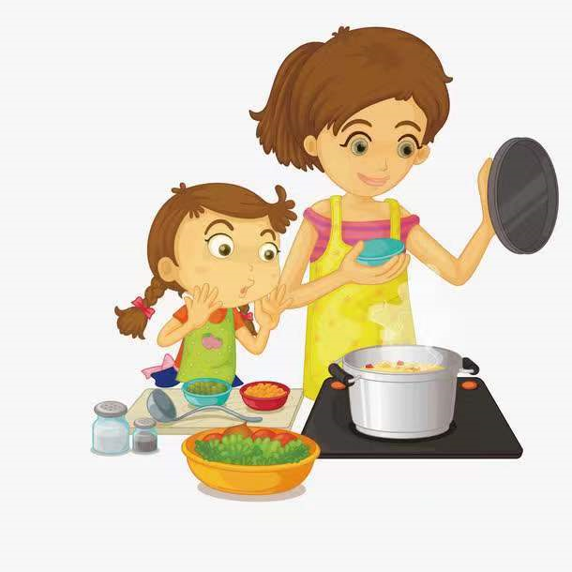
复习--回答问题
Review Answer Questions
你做的饭好吃还是
妈妈做的饭好吃？

Slide 12
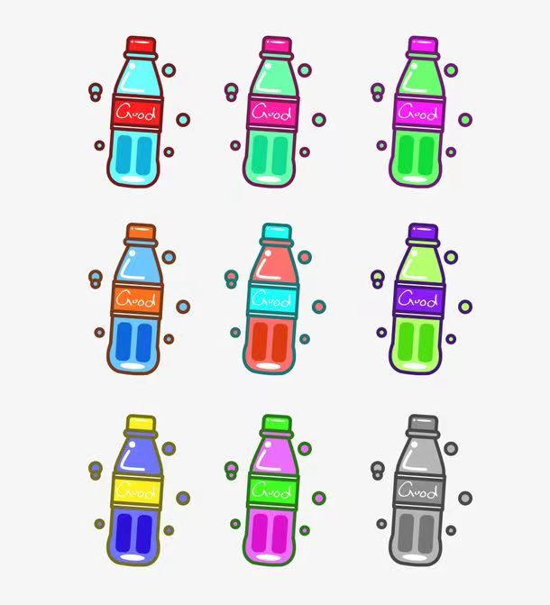

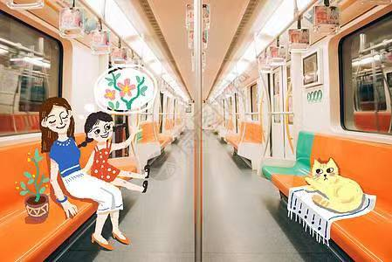
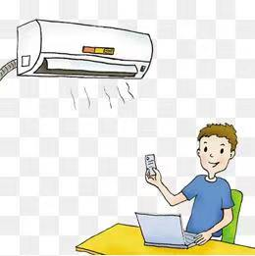

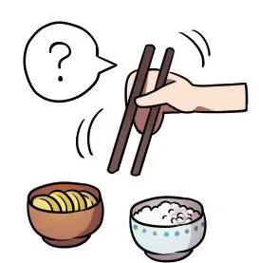
热身
warm-up
cí diǎn
词典
kuài zi
筷子
kōng tiáo
空调
dì tiě
地铁
dēng
灯
píng zi 瓶子

Slide 13
热身
warm-up
cí diǎn
词典
kuài zi
筷子
kōng tiáo
空调
dì tiě
地铁
dēng
灯

Slide 14
热身
warm-up
cí diǎn
词典
kuài zi
筷子
kōng tiáo
空调
dēng
灯

Slide 15
热身
warm-up
kuài zi
筷子
kōng tiáo
空调
dēng
灯

Slide 16
热身
warm-up
kuài zi
筷子
kōng tiáo
空调

Slide 17
热身
warm-up
kuài zi
筷子

Slide 18


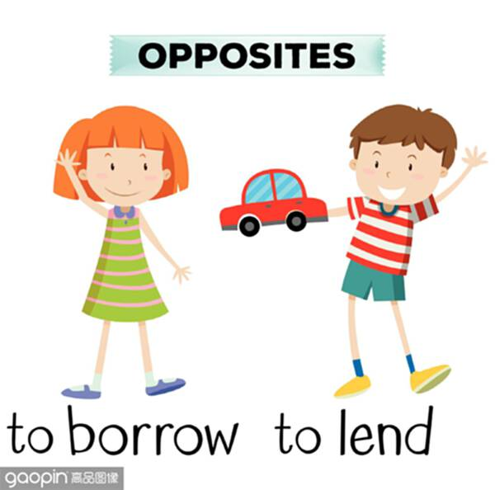
生词
New Word
tú shū guǎn
图书馆
n. library

Slide 19
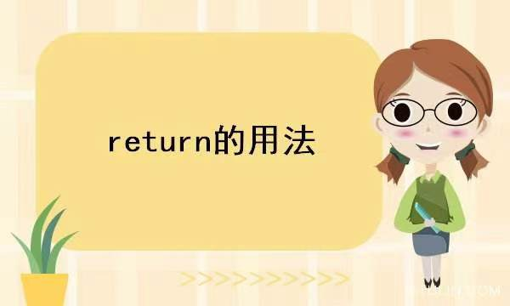
生词
New Word
jiè
借
v. to borrow, to lend

Slide 20
生词
New Word
cí diǎn
词典
n. dictionary

Slide 21

生词
New Word
huán
还
v. to return

Slide 22

生词
New Word
dēng
灯
n. light, lamp

Slide 23

生词
New Word
huì yì
会议
n. meeting, conference

Slide 24
生词
New Word
jié shù
结束
v. to end, to finish

Slide 25
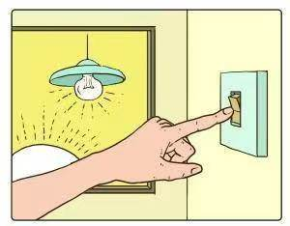
生词
New Word
wàng jì
忘记
v. to forget

Slide 26
生词
New Word
kōng tiáo
空调
n. air conditioner

Slide 27
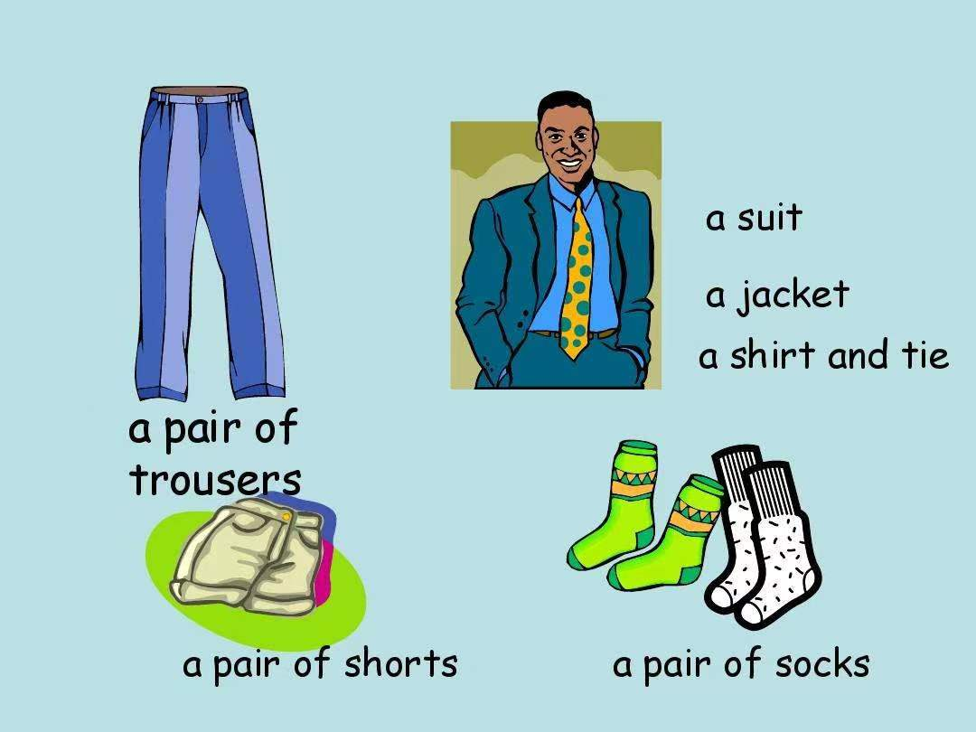
生词
New Word
guān
关
v. to turn off,
to close

Slide 28
生词
New Word
dì tiě
地铁
n. subway

Slide 29

生词
New Word
shuāng
双
m. pair

Slide 30
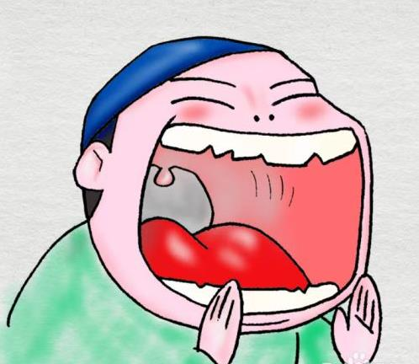
生词
New Word
kuài zi
筷子
n. chopsticks

Slide 31
生词
New Word
pí jiǔ
啤酒
n. beer

Slide 32

生词
New Word
kǒu
口
m. mouthful

Slide 33
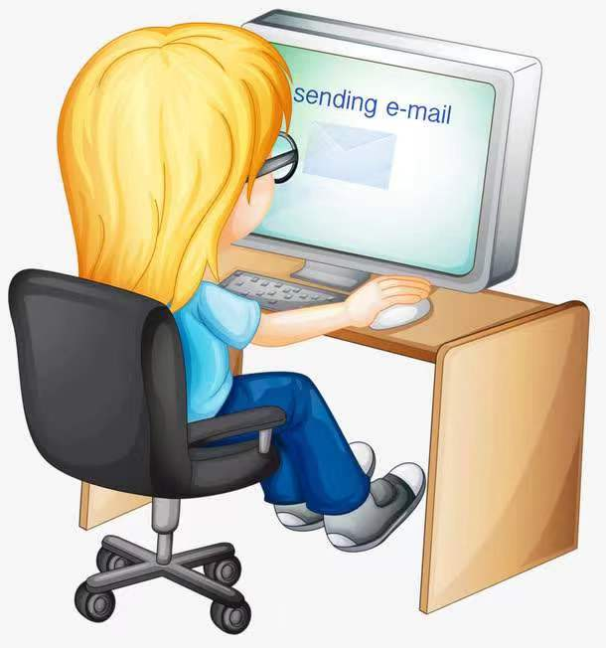
生词
New Word
píng zi
瓶子
n. bottle

Slide 34
生词
New Word
bǐ jì běn
笔记本
n. notebook, laptop

Slide 35
生词
New Word
diàn zǐ yóu jiàn
电子邮件
e-mail

Slide 36
生词
New Word
xí guàn
习惯
v/n. be used to; habit

Slide 37
练一练
Practise
cí diǎn
huán
dēng
词典
还
灯
jiè
huì yì
tú shū guǎn
借
会议
图书馆

Slide 38
练一练
Practise
jié shù
wàng jì
kōng tiáo
结束
忘记
空调
guān
dì tiě
shuāng
关
地铁
双

Slide 39
练一练
Practise
kuài zi
pí jiǔ
筷子
啤酒
kǒu
píng zi
口
瓶子

Slide 40
练一练
Practise
bǐ jì běn
diàn zǐ yóu jiàn
xí guàn
笔记本
电子邮件
习惯

Slide 41


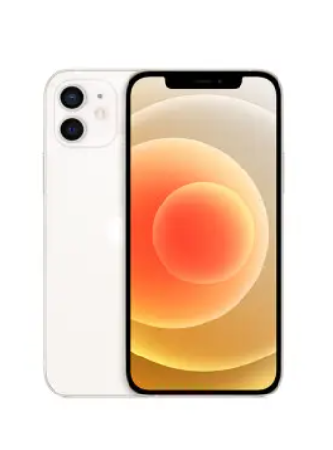
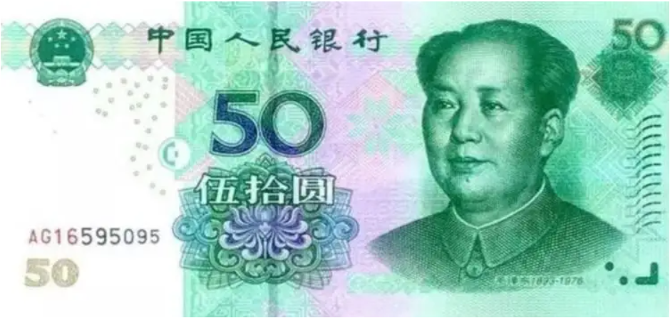
生词拓展
New Word Expansion
jiè shū
借书
借
Wǒ néng jiè nǐ de shǒu jī yòng yí xià ma ？
我能借你的手机用一下吗？
jiè le wǔ shí kuài qián
借了五十块钱

Slide 42
生词拓展
New Word Expansion
huán shū
还书
还
Nǐ shàng cì jiè de qián hái méi huán ne.
你上次借的钱还没还呢。
huán qián
还钱

Slide 43

生词拓展
New Word Expansion
yì kǒu jiǔ
一口酒
yì kǒu
一口
口
Nǐ zhǐ hē le yì xiǎo kǒu kā fēi.
你只喝了一小口咖啡。
hē yì kǒu
喝一口

Slide 44

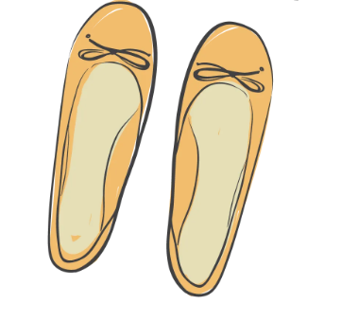
生词拓展
New Word Expansion
yì shuāng kuài zi
双
Wǒ jīn tiān mǎi le yì shuāng xié.
一双筷子
我今天买了一双鞋。

Slide 45


生词拓展
New Word Expansion
xiě diàn zǐ yóu jiàn
写电子邮件
电子邮件
Nǐ néng yòng Hàn yǔ fā diàn zǐ yóu jiàn ma ？
你能用汉语发电子邮件吗？
fā diàn zǐ yóu jiàn
发电子邮件

Slide 46

语言点 1：“把”字句1 ：A把B+动词+……
Language Point 1：The Ba-Sentence 1: A把B + V +……
_{A把B+动词+其他成分（如“了”）}
For example
她把锅烧糊了。
我把这篇课文背下来了。
弟弟把牛奶喝完了。

Slide 47
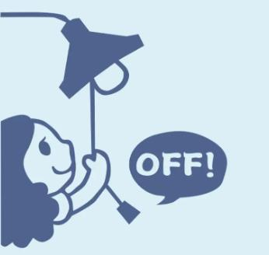
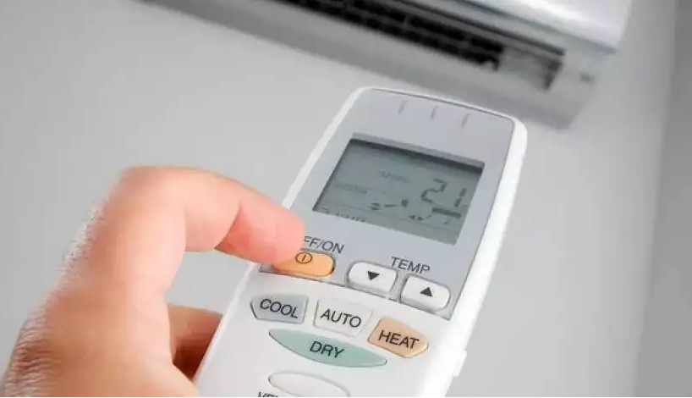
练一练
Practise
你想请朋友关灯，怎么说？
请关灯。
请把灯关了。
我们要出去，空调还开着，你应该说什么？
请把空调关了。

Slide 48
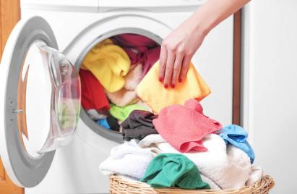
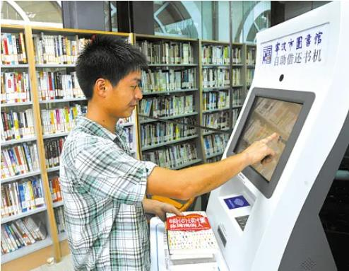
练一练
Practise
大卫的衣服一直没洗，你应该对他说什么？
大卫，请把衣服洗了。
小明借的书一直没还，你应该说什么？
小明，记得把书还了。

Slide 49
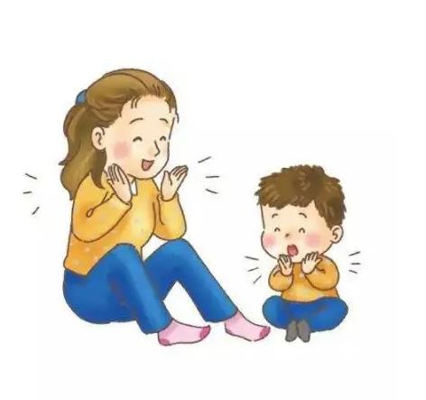
练一练
Practise
在医院，医生请病人吃药、喝水。
在家，妻子请丈夫做饭、洗衣服。
在教室，老师请学生关手机、写作业。
在办公室，经理请秘书关门、关电脑。

Slide 50
语言点 2：概数的表达2：左右
Language Point 2：Expression of Approximate Numbers2：左右
汉语中，“左右”用在数字后面表示概数。如：三点左右、十年左右。
For example
周末，我一般十点左右起床。
大卫买了一件一千块左右的外套。
陈经理两点左右要开会。

Slide 51
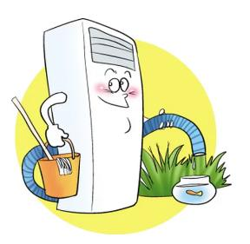
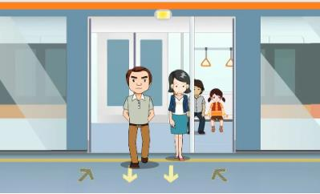
练一练
Practise
一台空调多少钱？
一台空调两千块左右。
地铁多久来一次？
地铁三分钟左右就来一次。

Slide 52

练一练
Practise
你每天学习多长时间？
你每天几点睡觉？周末呢？
你觉得老师今年多大？

Slide 53


课文 1：在教室
听对话，回答问题。
Listen to the dialogue and answer the questions.
Text 1 In the classroom
男的为什么要先走？
女的请男的做什么？
男的让女的做什么？

Slide 54

课文 1：在教室
小明：我先走了。
同学：你去哪儿？
小明：我去图书馆借本书。
同学：帮我把这本词典还了吧。
小明：好，等一会儿你离开教室的时候，记得把灯关了。
同学：好的，放心吧。
Xiǎo míng: Wǒ xiān zǒu le.
Text 1 In the classroom
tóng xué: Nǐ qù nǎr?
Xiǎo míng: Wǒ qù tú shū guǎn jiè běn shū.
tóng xué: Bāng wǒ bǎ zhè běn cí diǎn huán le ba.
Xiǎo míng: Hǎo, děng yí huìr nǐ lí kāi jiào shì de shí hou, jì de bǎ dēng guān le.
tóng xué: Hǎo de, fàng xīn ba.

Slide 55
判断对错
True or false
小明要去哪里？
小明想要干什么？
同学想要小明做什么？

Slide 56
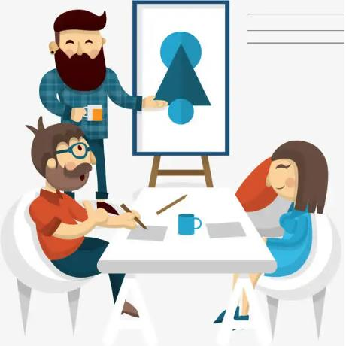
课文 2：在会议室
Text 2 In the conference room
听对话，回答问题。
Listen to the dialogue and answer the questions.
男的对女的说什么？
女的告诉男的什么事儿？
王经理现在在哪儿？

Slide 57
课文 2：在会议室
Text 2 In the conference room
周明：会议结束后，别忘记把空调关了。
小丽：好的。王经理两点左右来了个电话。
周明：他已经到北京了？
小丽：是的，他正坐地铁来我们公司呢。
周明：等他到了就告诉我。
Zhōu míng: Huì yì jié shù hòu, bié wàng jì bǎ kōng tiáo guān le.
Xiǎo lì: Hǎo de. Wáng jīng lǐ liǎng diǎn zuǒ yòu lái le ge diàn huà.
Zhōu míng: Tā yǐ jīng dào Běi jīng le?
Xiǎo lì: Shì de, tā zhèng zuò dì tiě lái wǒ men gōng sī ne.
Zhōu míng: Děng tā dào le jiù gào su wǒ.

Slide 58
判断对错
True or false
周明、小丽和王经理都在会议室。
王经理两点能到公司。
王经理坐地铁来公司。

Slide 59
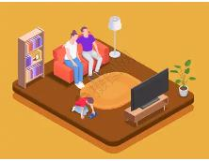
课文 3：在客厅
听对话，回答问题。
Listen to the dialogue and answer the questions.
Text 3 In the living room
女的(妈妈)让男的（儿子）做什么？
妈妈今天为什么做了那么多菜？
儿子做错了什么？
他们今天能喝啤酒吗？为什么？

Slide 60
课文 3：在客厅
妈妈：还差一双筷子，你去拿一下。
儿子：今天怎么做了这么多菜？
妈妈：今天是你爸爸的生日。
儿子：真的啊?我把爸爸的生日忘了。
那我们今天喝点儿啤酒吧。
妈妈：医生说你爸爸一口酒都不能喝，
别让他看见酒瓶子。
mā ma: Hái chà yì shuāng kuài zi, nǐ qù ná yí xià.
Text 3 In the living room
ér zǐ: Jīn tiān zěn me zuò le zhè me duō cài?
mā ma: Jīn tiān shì nǐ bà ba de shēng rì.
ér zǐ: Zhēn de a? Wǒ bǎ bà ba de shēng rì wàng le.
Nà wǒ men jīn tiān hē diǎnr pí jiǔ ba.
mā ma: Yī shēng shuō nǐ bà ba yì kǒu jiǔ dōu bù néng hē,
bié ràng tā kàn jiàn jiǔ píng zi.

Slide 61
判断对错
True or false
今天是爸爸的生日。
今天他们要喝点儿酒。
爸爸不喜欢喝酒。

Slide 62

课文 4
听对话，回答问题。
Listen to the dialogue and answer the questions.
Text 4
这个电脑什么时候买的？多少钱？
“我”现在有什么打算？
“我”每天起床后第一件事是什么？

Slide 63
课文 4
Text 4
这个笔记本电脑我去年买的时候要五千块左右，现在便宜多了。我想把这个电脑卖了，再买一个更好的。现在我每天起床后的第一件事就是打开电脑，看电子邮件。我已经很少写信，也很少用笔写字，已经习惯用电脑来学习和工作了。哪一天突然没有了电脑，我们怎么办呢？
Zhè ge bǐ jì běn diàn nǎo wǒ qù nián mǎi de shí hou yào wǔ qiān kuài zuǒ yòu,
xiàn zài pián yi duō le. Wǒ xiǎng bǎ zhè ge diàn nǎo mài le, zài mǎi yí ge gèng hǎo de. Xiàn
zài wǒ měi tiān qǐ chuáng hòu de dì yī jiàn shì jiù shì dǎ kāi diàn nǎo, kàn diàn zǐ yóu jiàn.
wǒ yǐ jīng hěn shǎo xiě xìn, yě hěn shǎo yòng bǐ xiě zì, yǐ jīng xí guàn yòng diàn nǎo lái xué
xí hé gōng zuò le. Nǎ yì tiān tū rán méi yǒu le diàn nǎo, wǒ men zěn me bàn ne?

Slide 64
判断对错
True or false
“我”想买一台新电脑。
“我”习惯用笔写字。
“我”不能没有电脑。

Slide 65

辨析汉字
Discrimination of Chinese characters.
zhōu
huán
jiè
周
tiáo
zhè
cuò

Slide 66
辨析汉字
Discrimination of Chinese characters.
guān
kuài
tiān
kuài
天
快

Slide 67




《HSK标准教程3--第十一课》
HSK Standard Course 3 Lesson11
再见 Bye
再见

